Slide 1
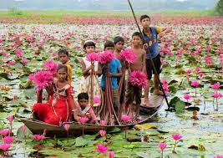
সবাইকে শুভেচ্ছা

Slide 2
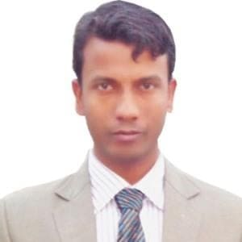
শিক্ষক পরিচিতি
নামঃ মোঃ কাকন খান
পদবীঃ সহকারী শিক্ষক
বিদ্যালয়ঃ ১৭৪নং পূর্ব ধলাইতলী
সরকারি প্রাথমিক বিদ্যালয়।
মতলব দক্ষিণ, চাঁদপুর।
মোবাইলঃ ০১৮৫৩৪২৮৩২৫
Email-md.kakankhan@yahoo.com

Slide 3

পাঠ পরিচিতি
শ্রেণি: তৃতীয়
বিষয়ঃ প্রাথমিক বিজ্ঞান
পাঠঃ পানি
পাঠ্যাংশঃ নিরাপদ ও অনিরাপদ পানি।

Slide 4
শিখনফল
৩.২.১ পানীয় জল ও পানের অযোগ্য জল চিহ্নিত করতে পারবে।

Slide 5
পাঠের অনুকুল পরিবেশ সৃষ্টি

Slide 6
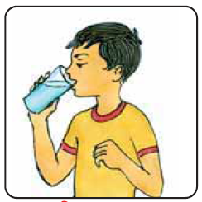
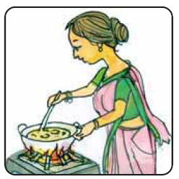

পূর্ব জ্ঞান যাচাই
আমরা কি কি কাজে পানি ব্যবহার করি?
পানি পান করছে।
রান্না করছে

Slide 7
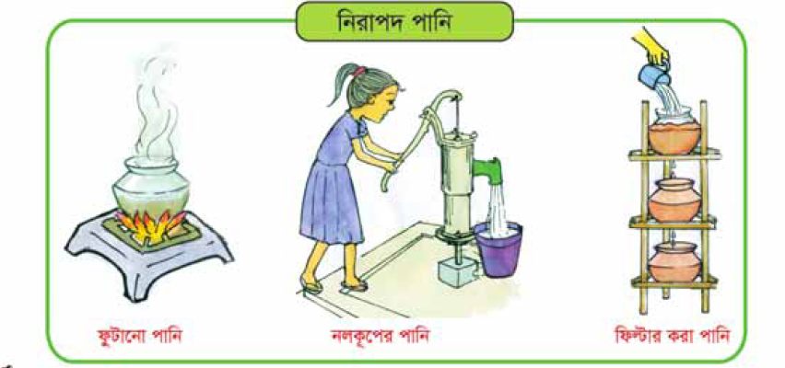
পাঠ ঘোষনা
নিরাপদ পানি
ফুটানো পানি টিউবওয়েলের পানি ছাকন পানি

Slide 8
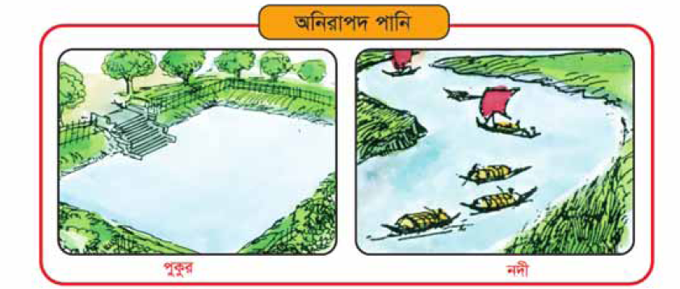
অনিরাপদ পানি
পুকুরের পানি নদীর পানি

Slide 9
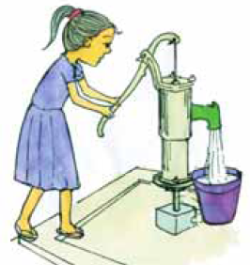
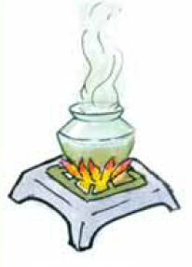
পাঠ উপস্থাপন
কোন ধরনের পানি নিরাপদ?
টিউবওয়েলের পানি
ফুটানো পানি

Slide 10
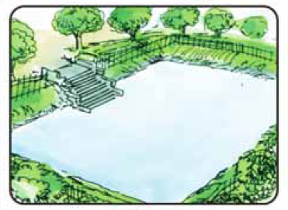
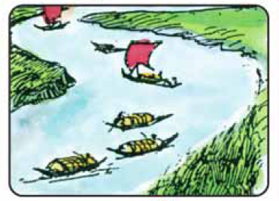
কোন ধরনের পানি আমাদের জন্য অনিরাপদ?
পুকুরের পানি
নদীর পানি

Slide 11
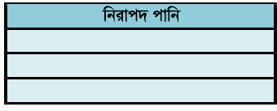
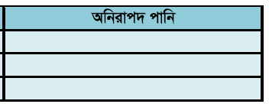
দলীয় কাজ
ক দল তিনটি নিরাপদ পানির উৎসের নাম লিখ।
খ দল তিনটি অনিরাপদ পানির উৎসের নাম লিখ।

Slide 12
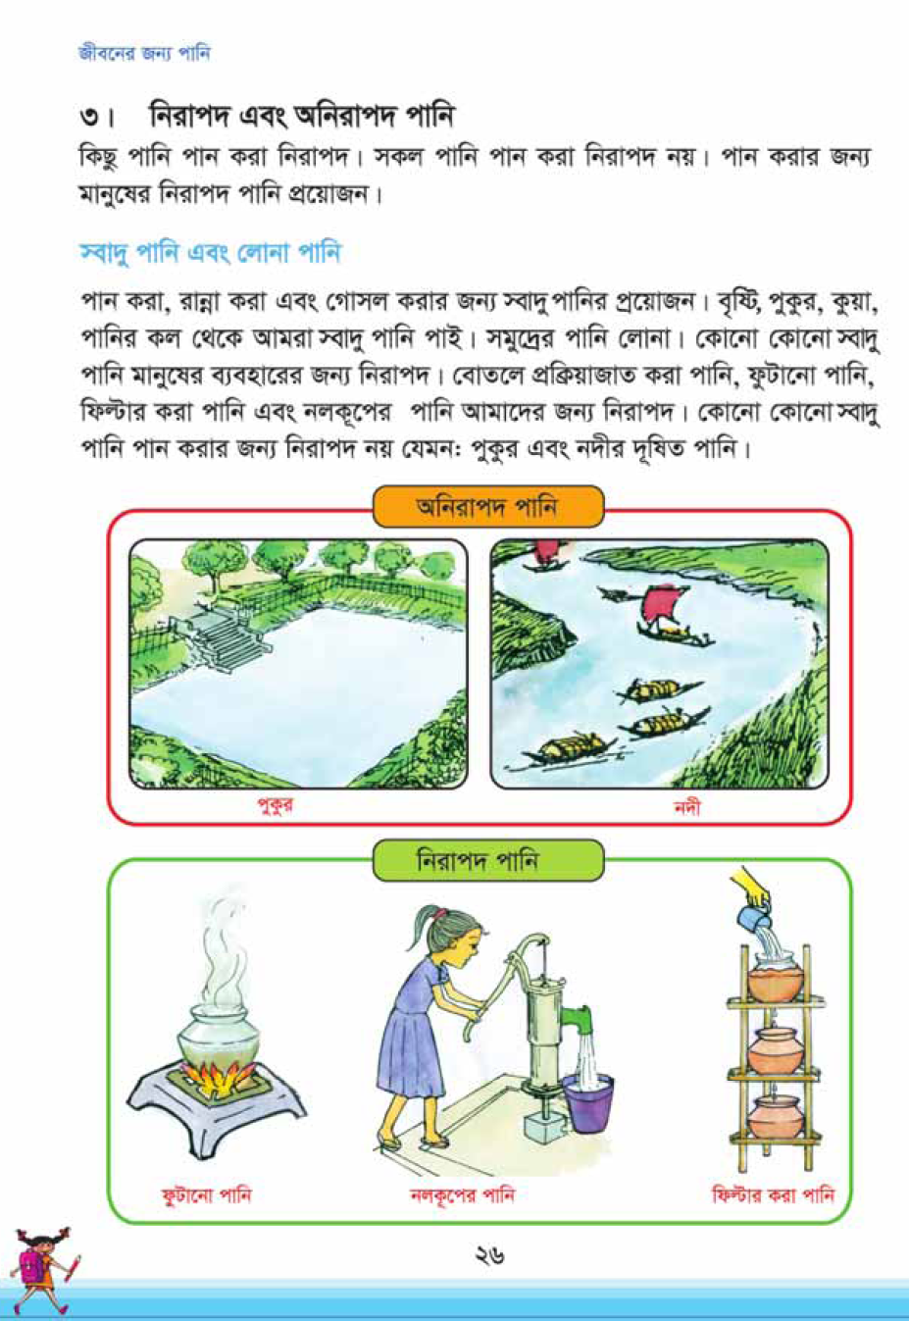
পাঠ্য বইয়ের সাথে সংযোগ
এখন আমরা আমাদের পাঠ্য বইয়ের ২৬নং পৃষ্টা খুলবো

Slide 13
মূল্যায়ন
কোনর ধরনের পানি আমরা পান করব?
উঃ নিরাপদ পানি।
একটি নিরাপদ পানির নাম বল।
উঃ ফুটানো পানি।
একটি অনিরাপদ পানির নাম বল।
উঃ পুকুরের পানি

Slide 14
সৃজনশীল কাজ
ছকের সাহায্যে “পানের যোগ্য পানি” এবং “পানের অযোগ্য পানি” একটি তালিকা প্রস্তুত কর।
পানের যোগ্য পানি | পানের অযোগ্য পানি
১.বৃষ্টির পানি। ২. ফুটানো পানি। ৩. সবৃজ ‍চিহ্নিত টিউবওয়েলের পানি। | ১.পুকুরের পানি। ২. খালের পানি। ৩. লাল ‍চিহ্নিত টিউবওয়েলের পানি।

Slide 15


